Slide 1
Film

Slide 2
Filmgenres
Film
Speelfilm
Animatiefilm
Documentaire
Videoclip
Reclamefilm
Comedy
Melodrama
Western
Thriller
Tekenfilm
Poppenfilm
Computer-animatie
Natuur
Politiek
Muziek
Dans
Reclame
Commerciële
Sluipreclame
Suggestief

Slide 3
Wat is film?
Jongste
Bioscopen
Publieksfilm
Blockbusters
Artfilm
Filmhuizen

Slide 4
Filmische middelen: Beeld
Filmregisseur
Vogelperspectief
Kikkerperspectief
Neutraal perspectief
Subjectief perspectief

Slide 5
Filmische middelen: Geluid
Muziek
Achtergrondmuziek en geluidseffecten
Voice-over

Slide 6
Filmgenres: Speelfilm
Comedy
Melodrama
Western
Thriller

Slide 7
Filmgenres: Animatiefilm, documentaire en Videoclip&Reclamefilm
Animatiefilm
Lion King
Poppenfilms
Documentaire
Werkelijkheid
Weglaten of extra belicht
Videoclips
Muziekzenders
Reclamefilms
https://www.youtube.com/watch?v=lY2yjAdbvdQ
https://www.youtube.com/watch?v=uqL4QcS98is
https://www.youtube.com/watch?v=EgdxIlSuB70

Slide 8
De film
The lord of the rings
Nieuw Zeeland
19 december

Slide 9
De regisseur
Rushes
Montagestudio
Special effects

Slide 10
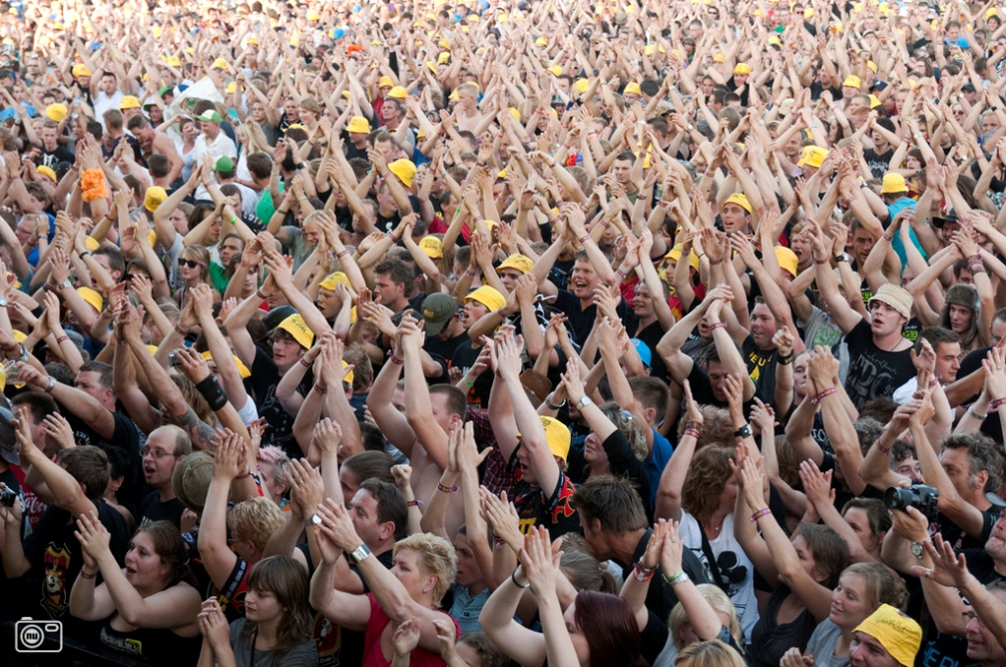
Het publiek
760 miljoen
9 miljoen

